Slide 1


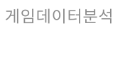


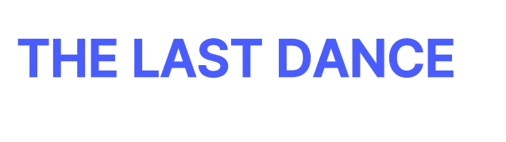
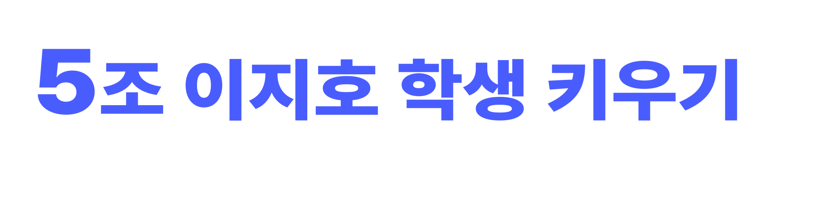
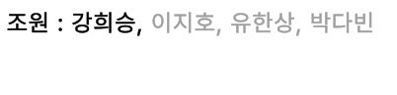
Notes:
간단한 인사 및 소개

Slide 2
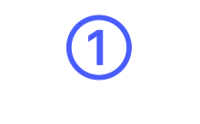
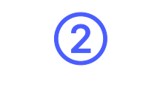
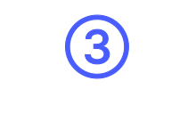

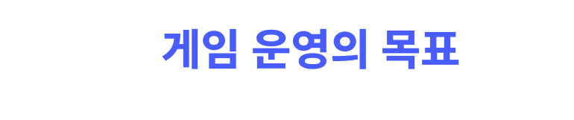

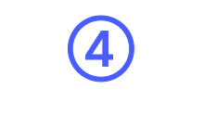
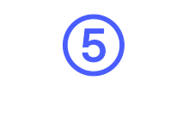
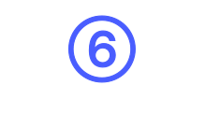



Notes:
목차 입니다 하고 빠르게 읽고 지나가기

Slide 3

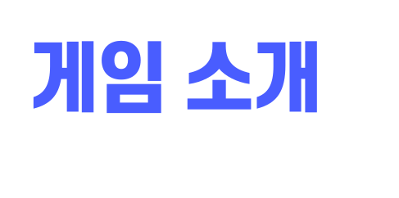
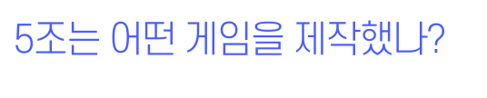
Notes:
게임 소개 입니다.

Slide 4
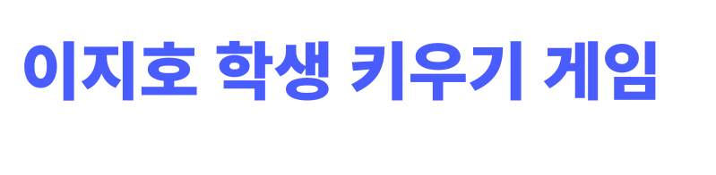
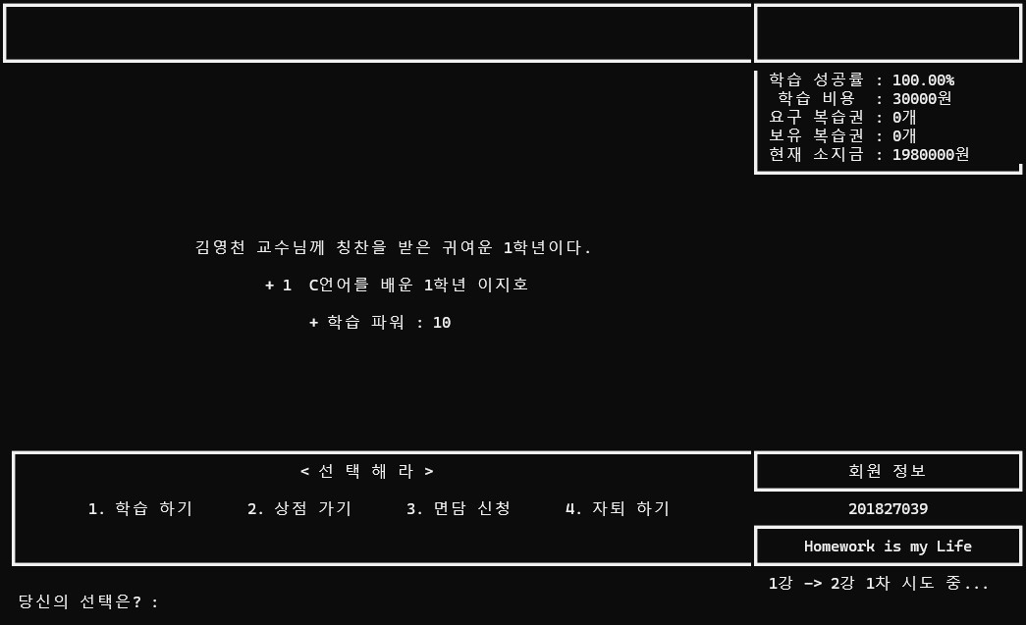
Notes:
저희는 이지호 학생 키우기 게임을 만들었습니다.

Slide 5
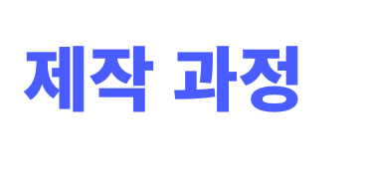
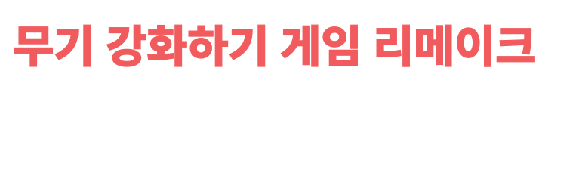










Notes:
제작 과정 입니다, (스페이스) 이 게임은 무기 강화하기 게임을 리메이크 하여 만들었습니다. (스페이스)
기존 게임의 흐름은 무기 강화 , 판매 , 수집으로만 이어져 있었습니다.

Slide 6
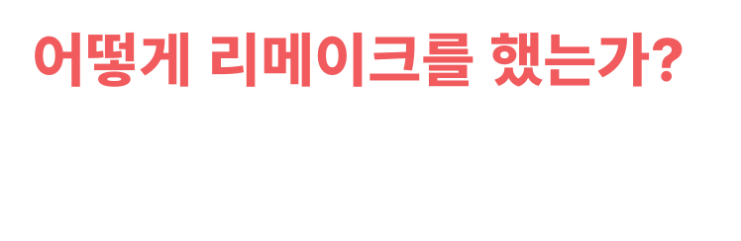
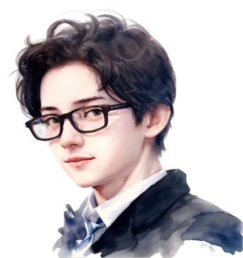


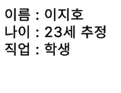


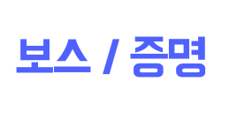
Notes:
어떻게 리메이크를 하였냐면 (스페이스) 매력적인 주인공을 제작해 그 주인공을 강화하여 상승시킨 여러가지 수치를 보스를 잡아 성장 체감을 느낄 수 있게 리메이크 하였습니다.

Slide 7

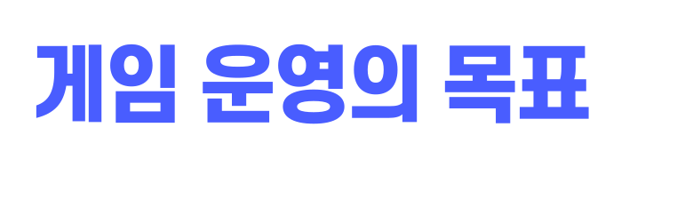
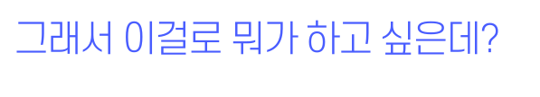
Notes:
게임 운영의 목표 입니다.

Slide 8


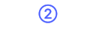






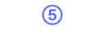
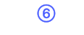

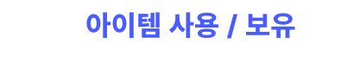

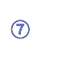
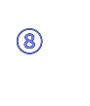
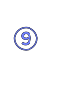









Notes:
저희가 추출한 데이터는 (순서대로 읽기 아주 빠르게) 입니다. 저희의 목표는 유저 유입 및 유지 였으며 이를 확인하기 위해 (스페이스) 아이디와 접속 시간을 추출하여 분석 하였습니다.

Slide 9
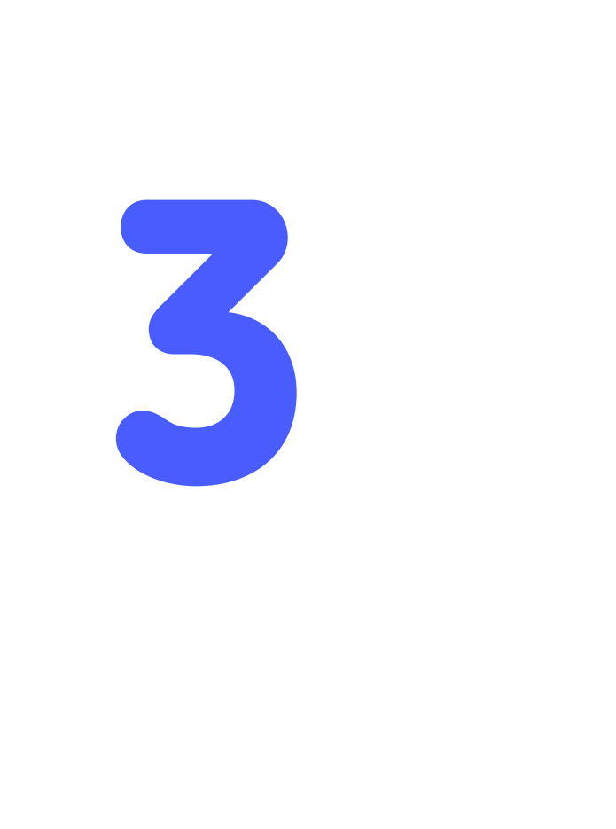

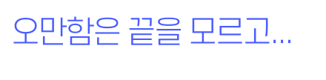
Notes:
문제점 분석 입니다.

Slide 10


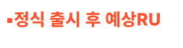
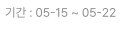
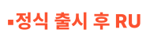
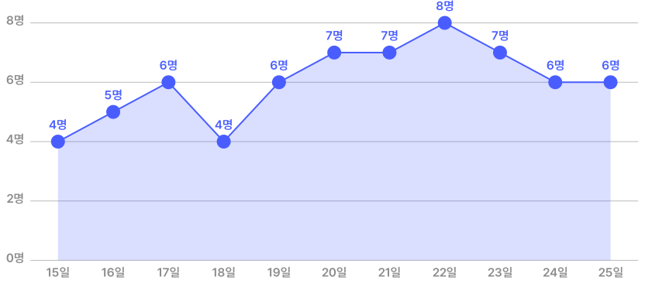
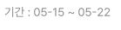
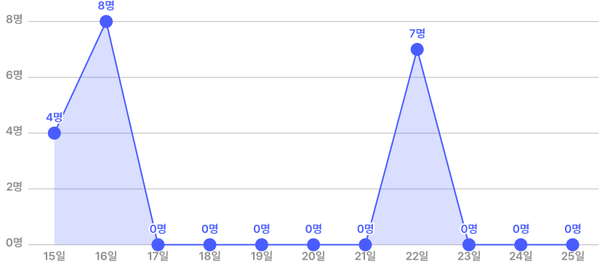
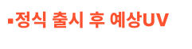
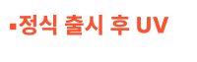
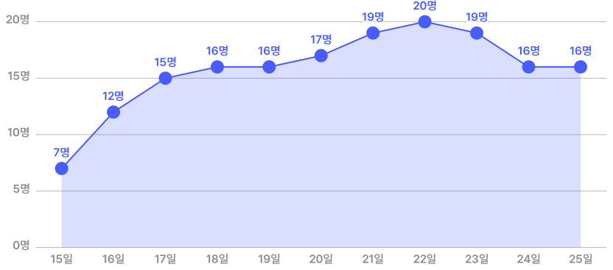
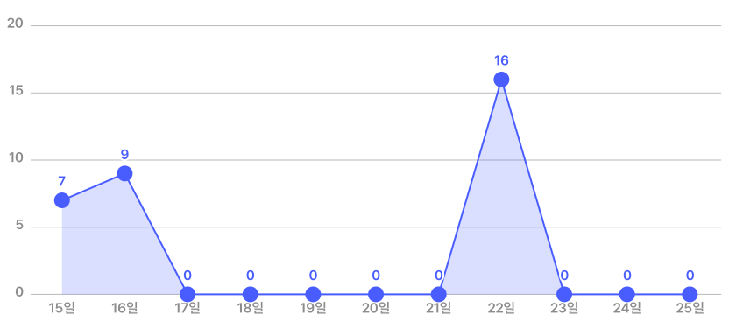
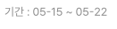
Notes:
예상한 등록자 수와 접속자 수 입니다. 꾸준한 우상향은 아니지만 지속적인 유저 유입과 유지가 있을거라 예상 했습니다.(스페이스)
하지만 현실은 달랐습니다. 동록자 수는 19명으로 정식 출시 후로 5일간 0명 이였으며 의문의 광고가 있던 22일 7명이 더 등록 하였고 후에는 0명 이었습니다.
접속자 수도 동일한 이유로 저조한 모습을 보였습니다.

Slide 11
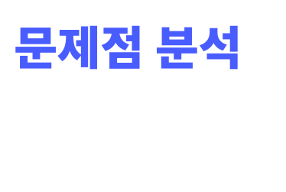

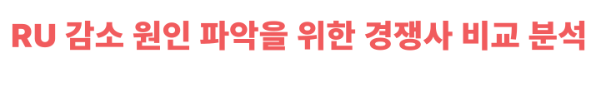
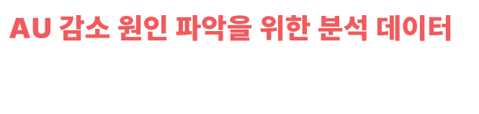
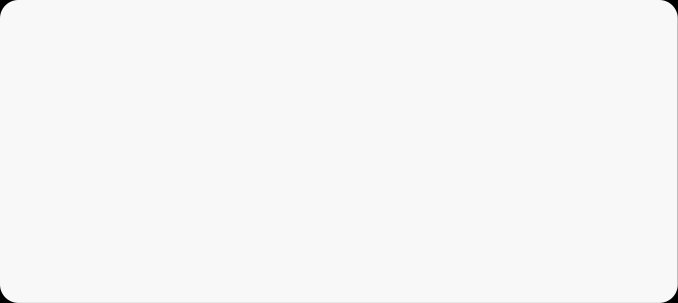
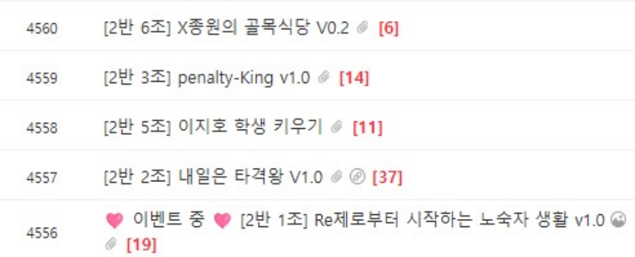
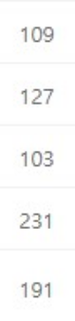
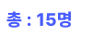






































Notes:
등록자 수 감소 원인을 찾기 위해 경쟁사를 분석 해보니 저희 게임의 조회수가 제일 저조 했다는 것을 알 수 있었고 어떤 차이점이 있는가 파악 해보니 GM유무 , 마케팅 부분에서 차이가 있었습니다.
그리고 접속자 수 감소 원인을 찾으려 데이터를 분석 해 보니 재접속 기록이 있는 유저보다 기록이 없는 유저가 약 6.5배 많았고 이유를 알기 위해 종료 시점 데이터를 분석 해보니 원인을 파악 할 수 있었습니다.

Slide 12







Notes:
원인 총 정리 입니다. 게임하는 방법을 제시해주지 않았고 컨텐츠에 대한 안내조차 없었습니다. 그리고 GM이 존재하지 않아 소통을 하지 않았으며 적극적인 마케팅도 하지 않았습니다.

Slide 13



Notes:
해결 방안 입니다.

Slide 14














Notes:
원인 1과 2는 정보 제공 네비게이션으로 해결 할 수 있으리라 판단 했고 원인 3은 GM을 채용 하였습니다. 원인 4는 적극적인 홍보와 이벤트를 게시하였습니다.

Slide 15





Notes:
원인 1.2의 해결을 위해 구간 마다 적절한 정보를 제공 하였습니다.

Slide 16








Notes:
원인 3 .4 해결을 위해 GM을 채용하였고 각종 광고와 이벤트를 게시 하였습니다.

Slide 17



Notes:
성과 발표 입니다.

Slide 18










Notes:
해결 방안으로 예상했던 등록자 수 와 접속자 수 데이터 입니다. 두 데이터 모두 우상향 하며 점차 증가할거라 예상 했지만 (스페이스)
현실은 달랐습니다. 등록자 수는 증가하지 않았으며 접속자 수는 업데이트 이후로 꾸준히 감소하였습니다.

Slide 19

Notes:
최종 요약 입니다. 정식 출시 후 등록자 수는 15명이었으며 접속자 수는 25명 이었으나 업데이트 후 등록자 수는 0명으로 감소 하였고 접속자 수는 7명으로 감소 하였습니다.
그래서 결국은

Slide 20






Slide 21



Slide 22


















Notes:
기본적으로 매 주 바뀌는 팀장이 업부를 적절히 분배하여 운영 하였습니다. (여기서 질문 받으셈 ㅇㅇ)

Slide 23










